Slide 1
Was ich an meinem Traumtag mache
Odeh Dababneh

Slide 2
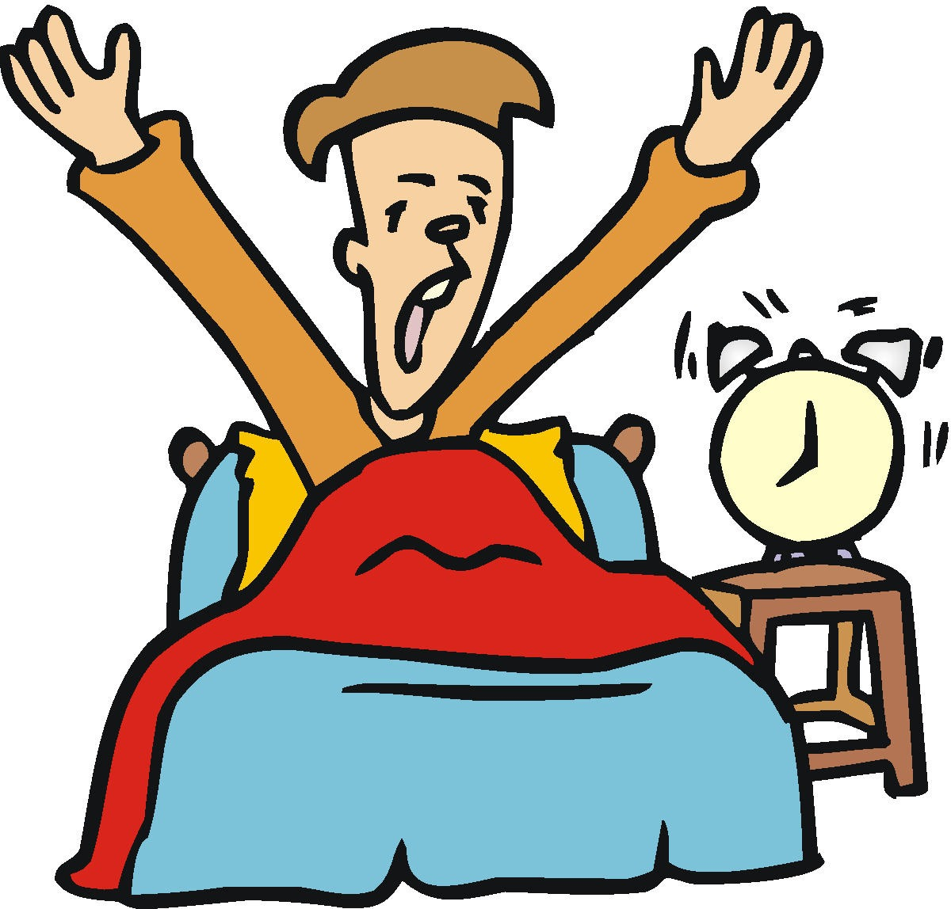
Am morgen ich gehe nicht in die schule

Slide 3
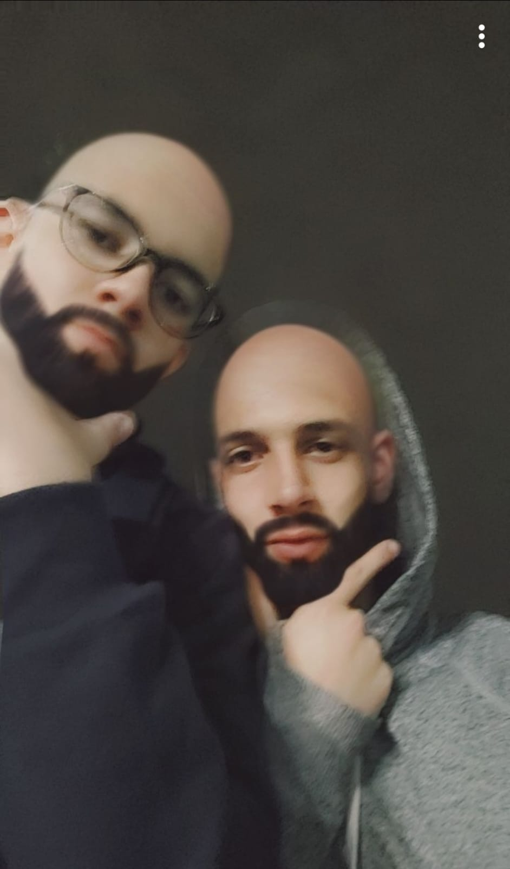
Dann gehe ich mit meinen Freunden aus

Slide 4
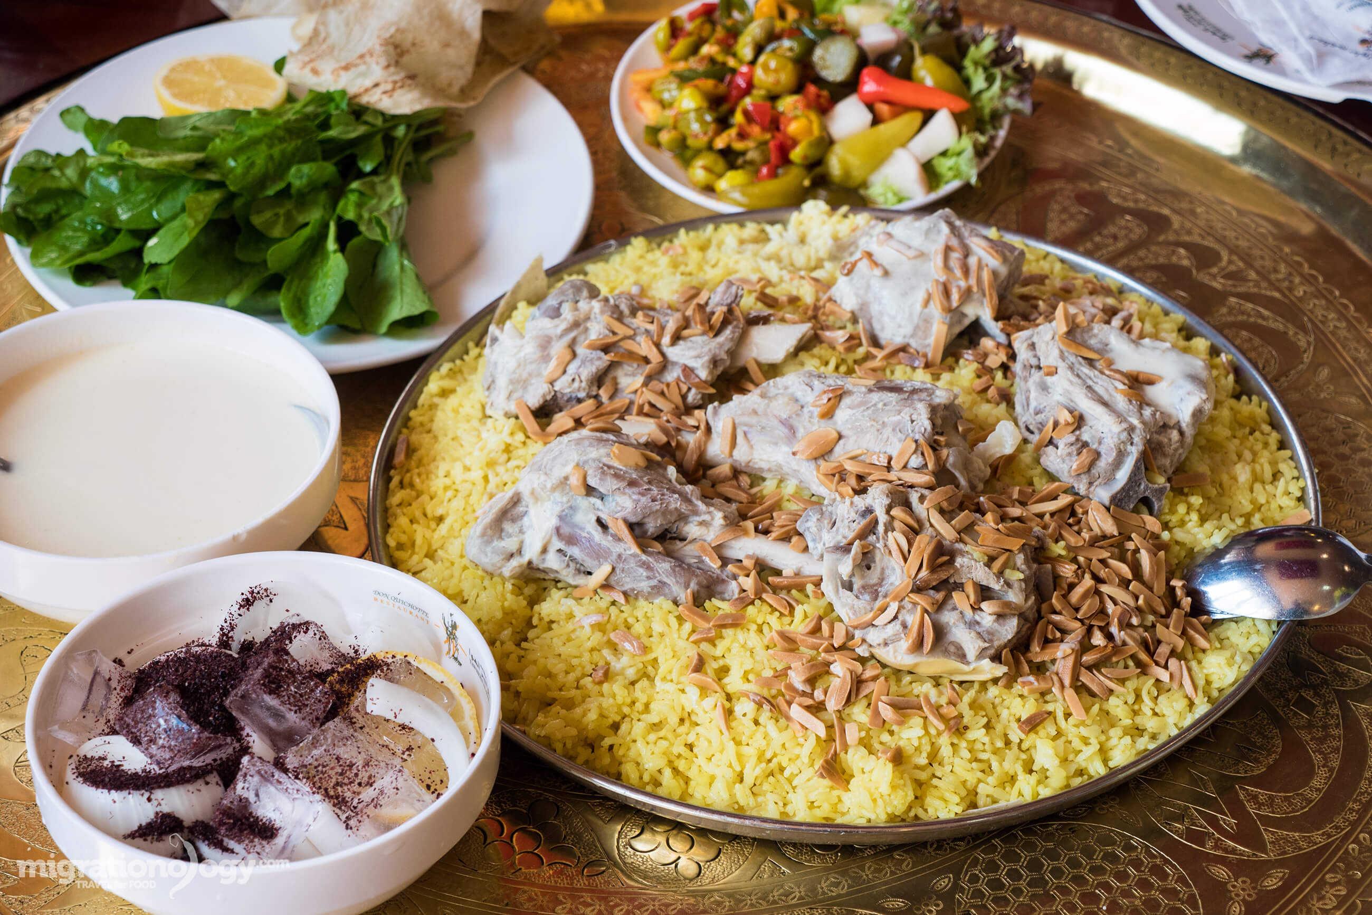
Am nachmittag esse ich mit meine familie

Slide 5

Dannach ich mache keine hausaufgaben

Slide 6
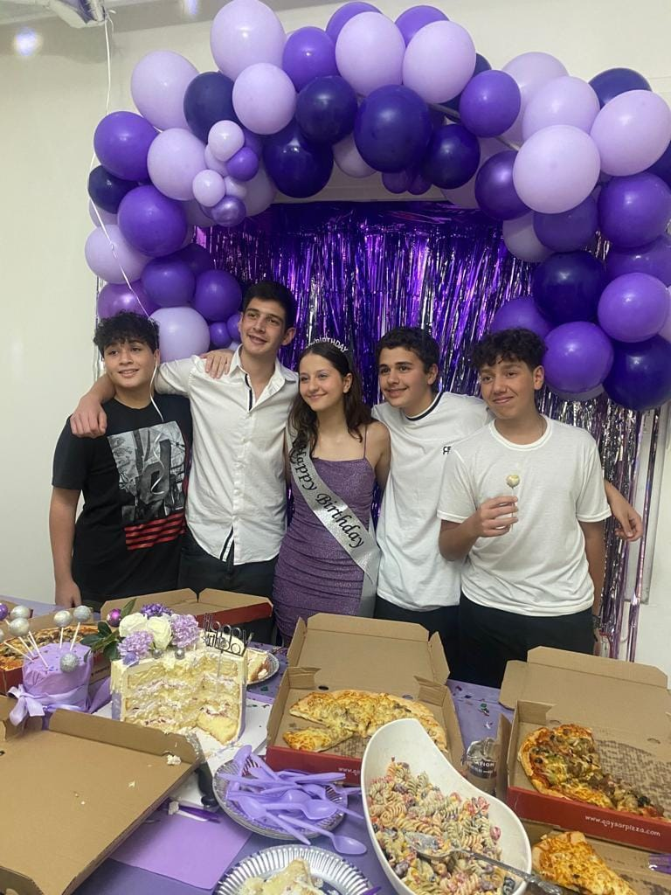
Am Abend machen meine Freunde und ich eine party

Slide 7

Das ist ein super Tag!

